Slide 1
Période 2
Semaine 7
Lundi

Slide 2
Programme de la séance
CM1
CM2
- Les fractions décimales : Mission 2
- Calcul : Jouer avec les jeux de cartes sur les tables de multiplication
- Calcul : Entraînement
- Les fractions décimales : Révisions CM1

Slide 3
Programme de la séance
CM1
CM2
Les fractions décimales : Mission 2
Calcul : Entraînement

Slide 4
CM2
Calcul : Entraînement
* Pose et résous les calculs suivants :
23,45 x 4 4,54 x 9
61 x 74,15 2,67 x 53
87,4 x 307 5,82 x 45
** Ex.9 p.217 :

Slide 5
CM1
Fractions décimales : Mission 2

Slide 6
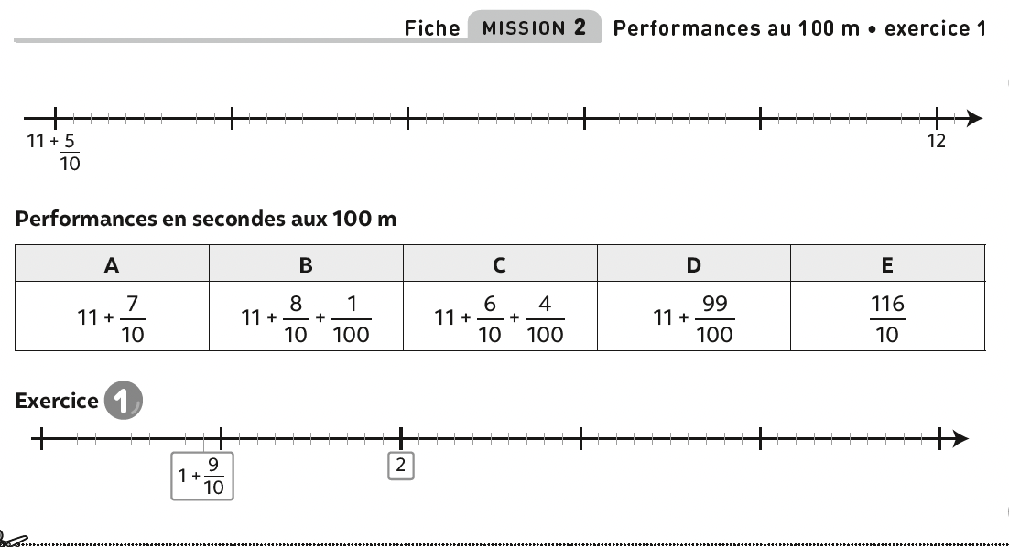
CM1
Fractions décimales : Mission 2
Que devez-vous faire ? De quel matériel disposez-vous ?
Que diriez-vous de la droite graduée fournie ? Comment sont exprimées les performances listées ?

Slide 7
CM1
Fractions décimales : Mission 2
Lors de cette mission, vous allez devoir placer sur la droite graduée les performances d’une athlète.
Ces performances ne sont pas toutes exprimées de la même manière.

Slide 8
CM1
Fractions décimales : Mission 2
MISE EN COMMUN

Slide 9
CM1
Fractions décimales : Mission 2

Slide 10
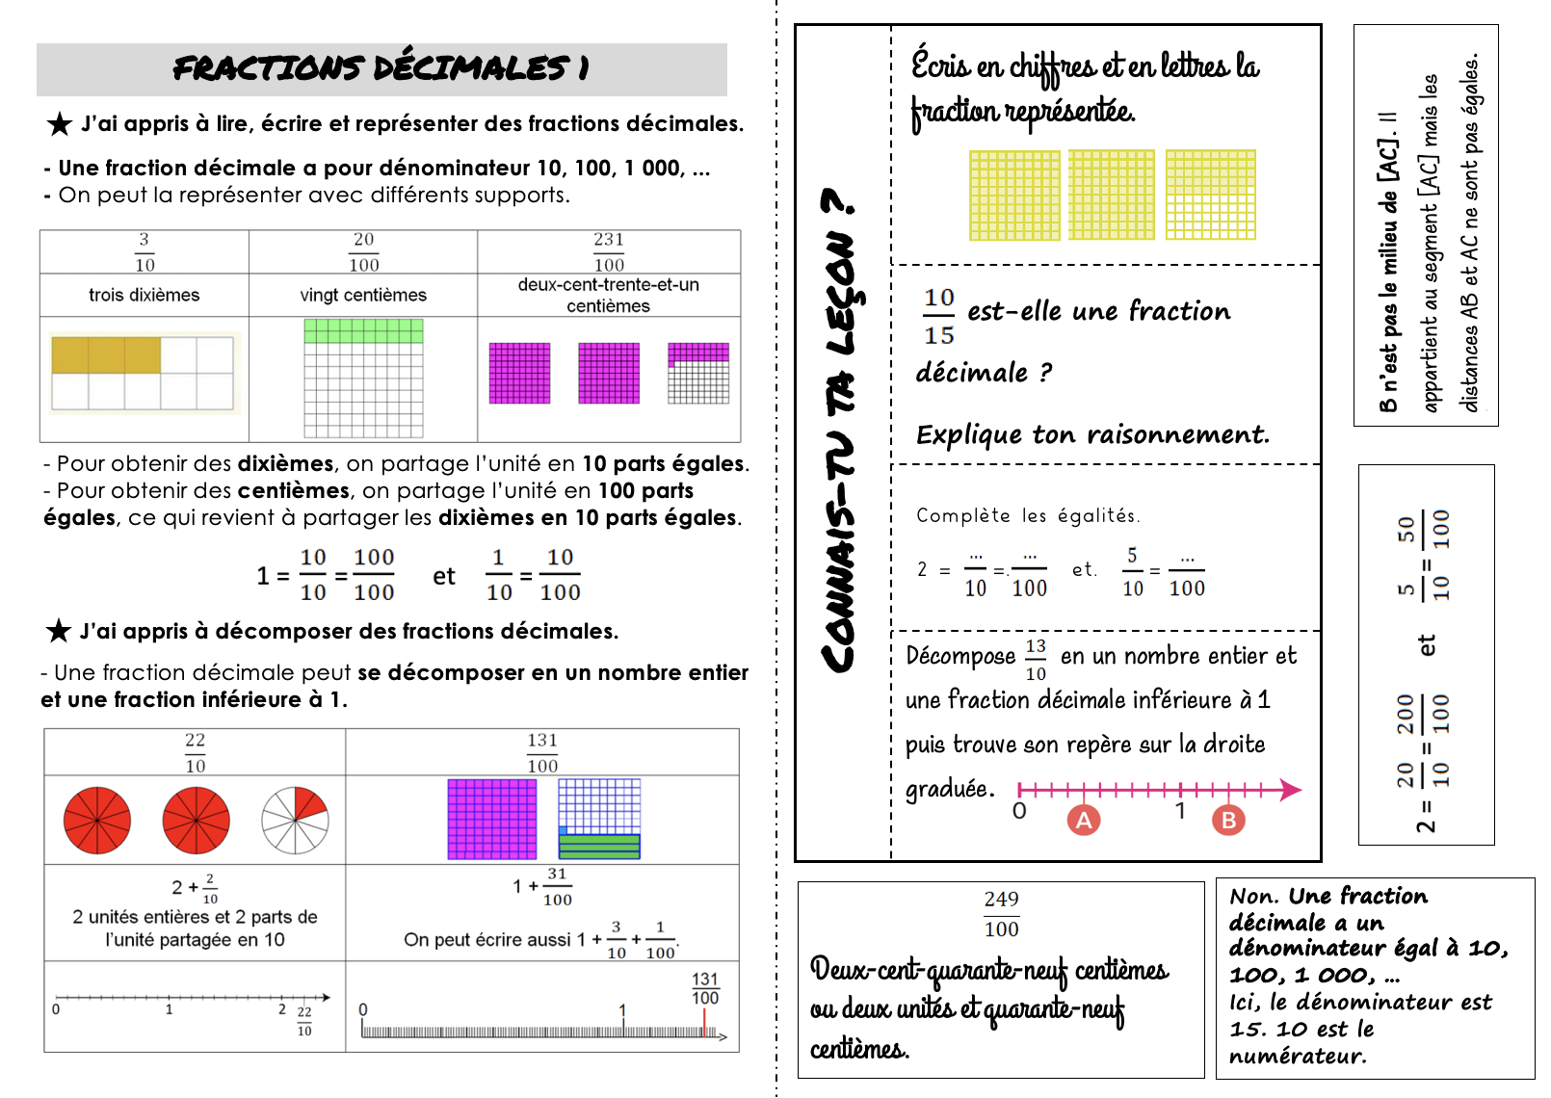
CM1
Fractions décimales : Mémo 1

Slide 11
CM1
Fractions décimales : Mission 2 entraînement

Slide 12
Programme de la séance
CM1
CM2
Calcul : Jouer avec les jeux de cartes sur les tables de multiplication
Les fractions décimales : Révisions CM1

Slide 13
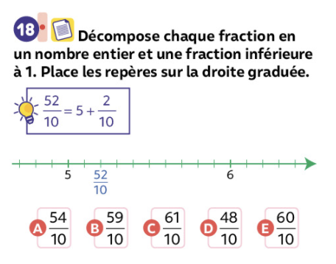
CM2
Fractions décimales : révisions
Réalise les exercices 18 p.37, 20 et 22 p.38

Slide 14
Période 2
Semaine 7
Mardi

Slide 15
Programme de la séance
CM1
CM2
- Les fractions décimales : Entraînement Mission 2
- Calcul : La bataille des multiplications
- Les fractions décimales : Mission 4
- Calcul : La bataille des multiplications

Slide 16
Programme de la séance
CM1
CM2
Les fractions décimales : Entraînement Mission 2
Les fractions décimales : Mission 4

Slide 17
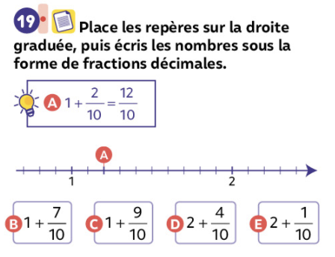
CM1
Fractions décimales : Mission 2 entraînement
Ex. 19 p.37; Ex. 21, 24 et 25 p.38

Slide 18
CM2
Fractions décimales : Mission 4

Slide 19
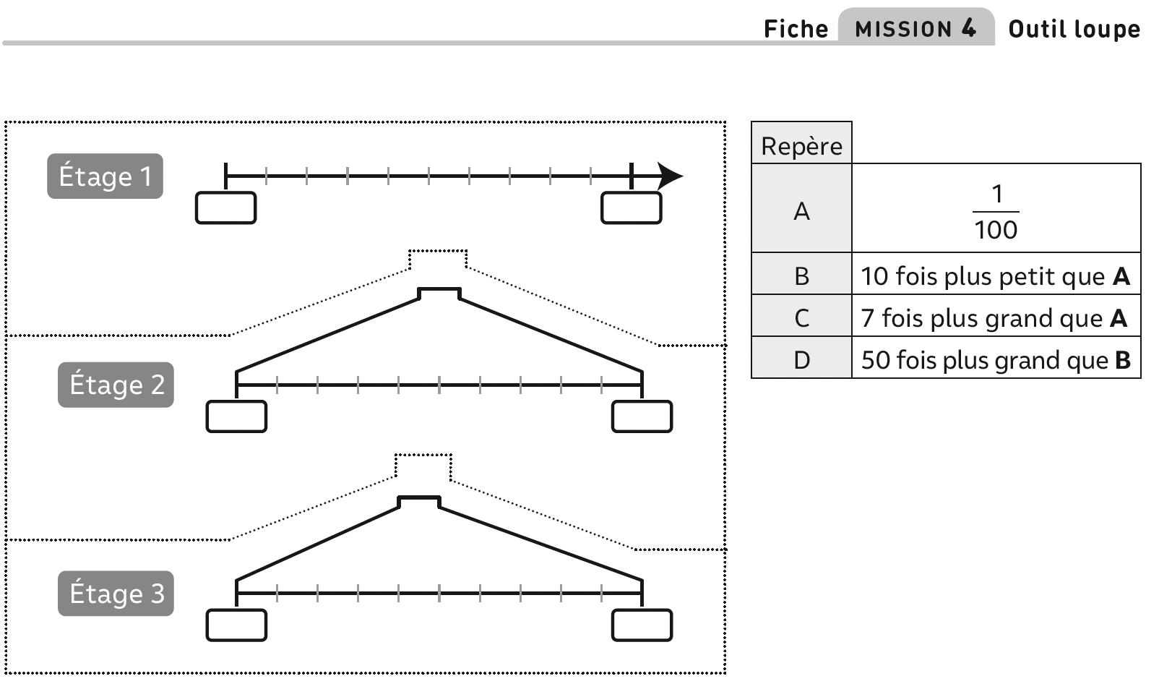
CM2
Fractions décimales : Mission 4
De quel matériel disposez-vous ? De quel outil disposez-vous ?
À quoi ressemble-t-il ? Que devez-vous faire ?

Slide 20
CM2
Fractions décimales : Mission 4
Lors de cette mission, vous allez apprendre à reconstituer et à utiliser ce nouvel outil que l’on appelle outil loupe. Il va vous permettre d’approfondir vos connaissances sur les fractions décimales.

Slide 21
CM2
Fractions décimales : Mission 4
MISE EN COMMUN

Slide 22
CM2
Fractions décimales : Mission 4

Slide 23
CM2
Fractions décimales : Mission 4

Slide 24
CM2
Fractions décimales : Mémo

Slide 25
CM2
Fractions décimales : Mission 4 entraînement

Slide 26
Programme de la séance
CM1
CM2
Calcul : La bataille des multiplications

Slide 27
Jeu de calcul : La bataille des multiplications
Matériel : Deux dés avec 10 faces.

Slide 28
Période 2
Semaine 7
Jeudi

Slide 29
Programme de la séance
CM1
CM2
- Les fractions décimales : Mission 3
- Calcul : La bataille des multiplications
- Les fractions décimales : Entraînement Mission 4
- Les fractions décimales : Problèmes

Slide 30
Programme de la séance
CM1
CM2
Les fractions décimales : Mission 3
Les fractions décimales : Entraînement Mission 4

Slide 31
CM1
Fractions décimales : Mission 3

Slide 32
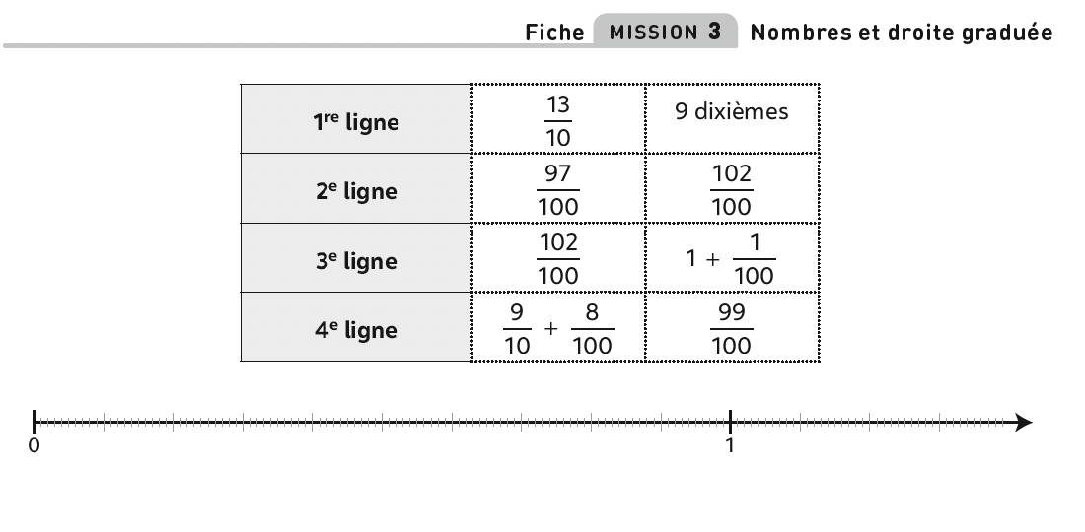
CM1
Fractions décimales : Mission 3
De quel matériel disposez-vous ?
QU’est-ce qui est écrit sur les différentes étiquettes ?
Que devez-vous faire ?

Slide 33
CM1
Fractions décimales : Mission 3
Lors de cette mission, vous allez apprendre à comparer des fractions décimales écrites sous plusieurs formes, en vous aidant particulièrement de la droite graduée mais pas seulement.

Slide 34
CM1
Fractions décimales : Mission 3
MISE EN COMMUN

Slide 35
CM1
Fractions décimales : Mission 3

Slide 36
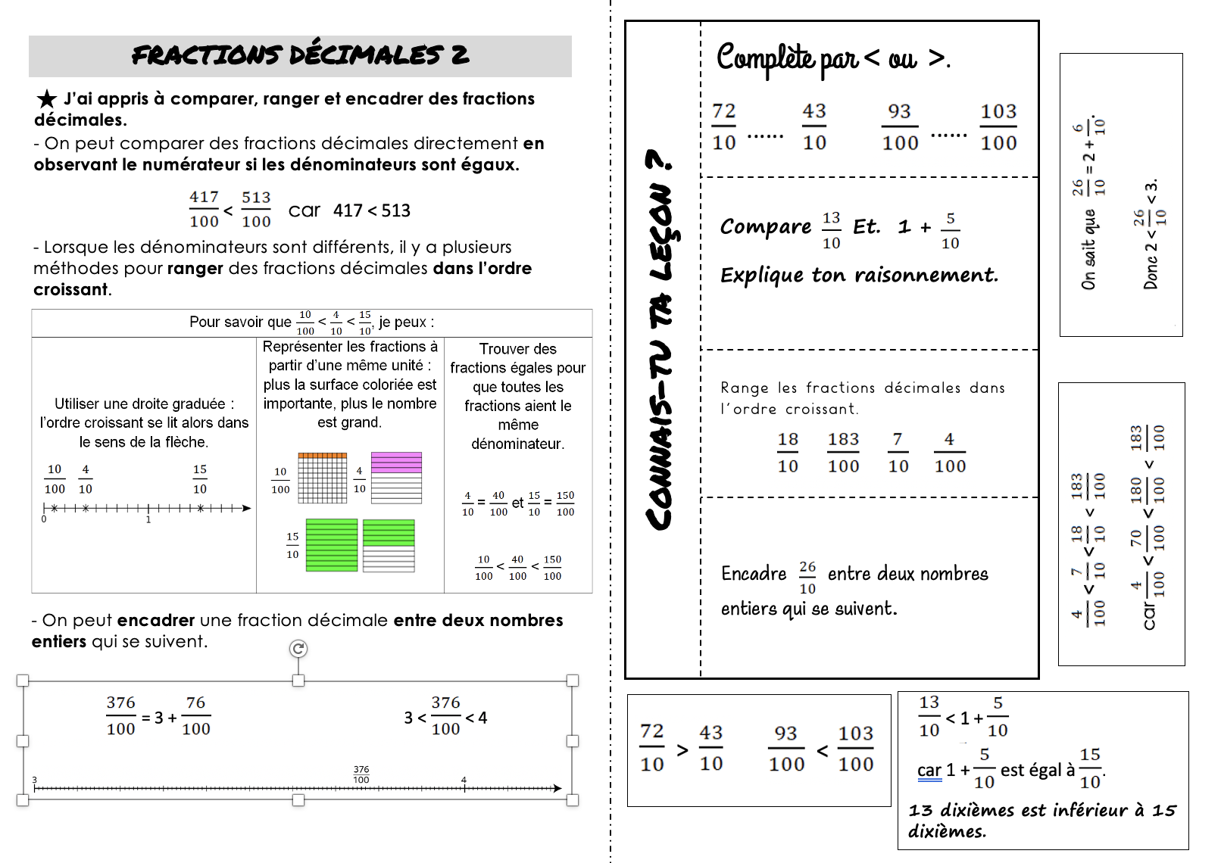
Fractions décimales : Mémo CM1 n°2

Slide 37
CM1
Fractions décimales : Entraînement Mission 3

Slide 38
Programme de la séance
CM1
CM2
Calcul : La bataille des multiplications
Les fractions décimales : Problèmes

Slide 39
CM1
Jeu de calcul : La bataille des multiplications
Matériel : Deux dés avec 10 faces.

Slide 40
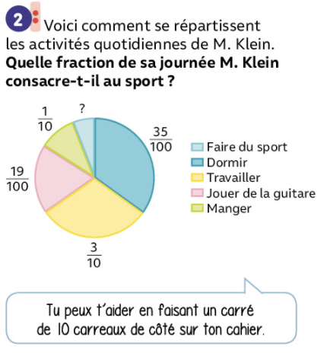
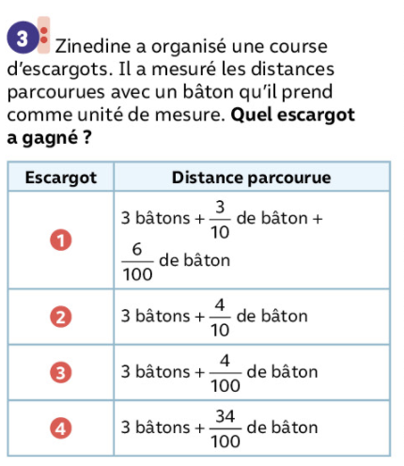
CM2
Fractions décimales : problèmes
Ex. 2 et 3 p.42

Slide 41
Période 2
Semaine 7
Vendredi

Slide 42
Programme de la séance
CM1
CM2
- Les fractions décimales :
Entraînement Mission 3
- Régulation, Rebrassage
- Régulation, Rebrassage

Slide 43
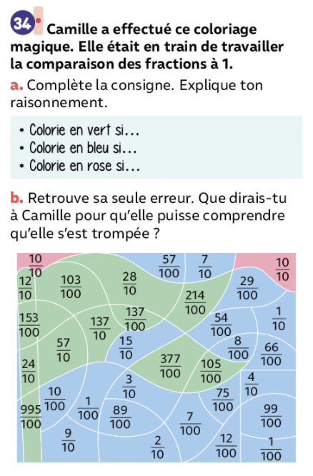
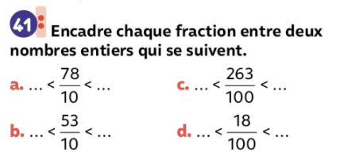
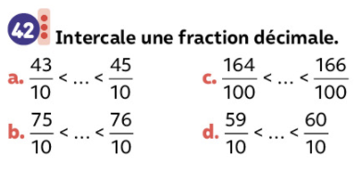
Les fractions décimales – Entraînement Mission 3
CM1
Ex. 34 p.39, ex.41 et 42 p.40

Slide 44
Régulation, rebrassage
CM1

Slide 45
CM2
Régulation, rebrassage

